Slide 1
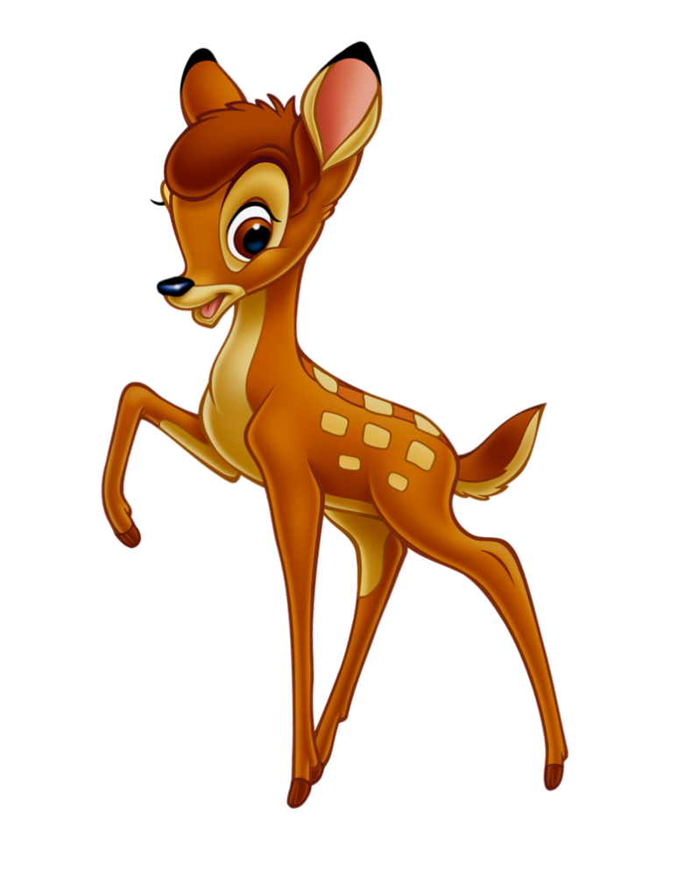
Клуб «Подготовишки» Занятие № 3
Начальная подготовка родителей и детей к школе.
Подготовила учитель-логопед:
Салиндер К.С

Slide 2
Разминка «Передай мяч»
Правила игры:
Каждый участник в кругу берет мяч в правую руку, левую ладонь складывает чашей, ладони держит на уровне груди. По команде ведущего участники перекладывают свой мяч в левую руку соседа справа. При этом одновременно принимают в свою левую руку мяч соседа справа и перекладывают его в руку соседа справа.

Slide 3
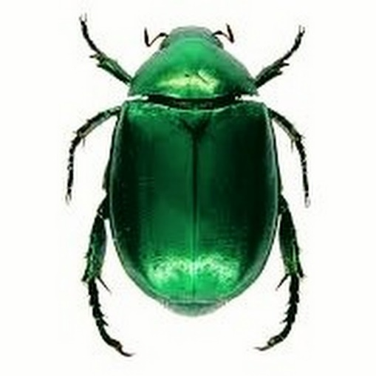
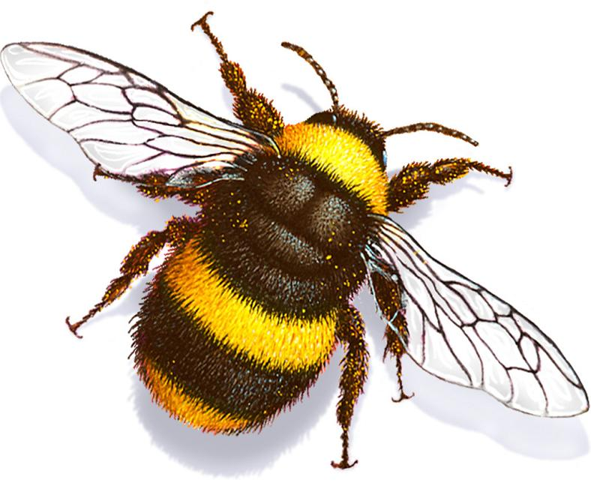
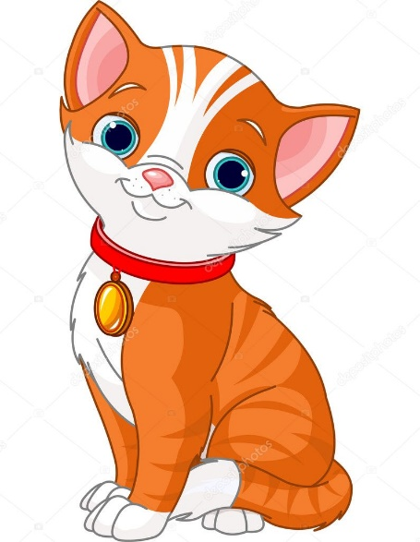
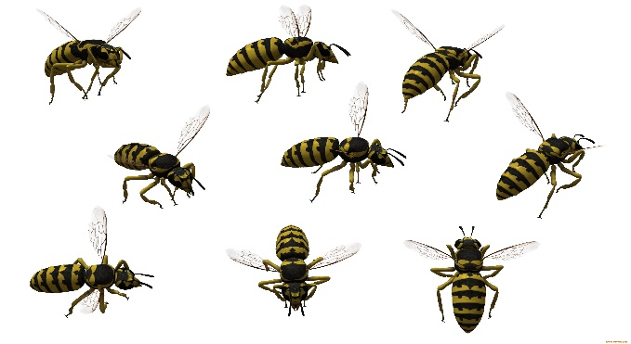
Артикуляционная гимнастика
Взрослый предлагает ребенку представить, что они отправились на прогулку на луг и произносит текст: «Лето, луг благоухает цветами, слышны звуки насекомых: жуков (ребенок жужжит Ж-Ж-Ж), ос (ребенок произносит З-З-З), шмелей (ребенок произносит В-В-В). Из травы выползла змея (ребенок произносят Ш-Ш-Ш), кошка выпрыгнула и разогнала всех (ребенок произносит Ф-Ф-Ф).

Slide 4
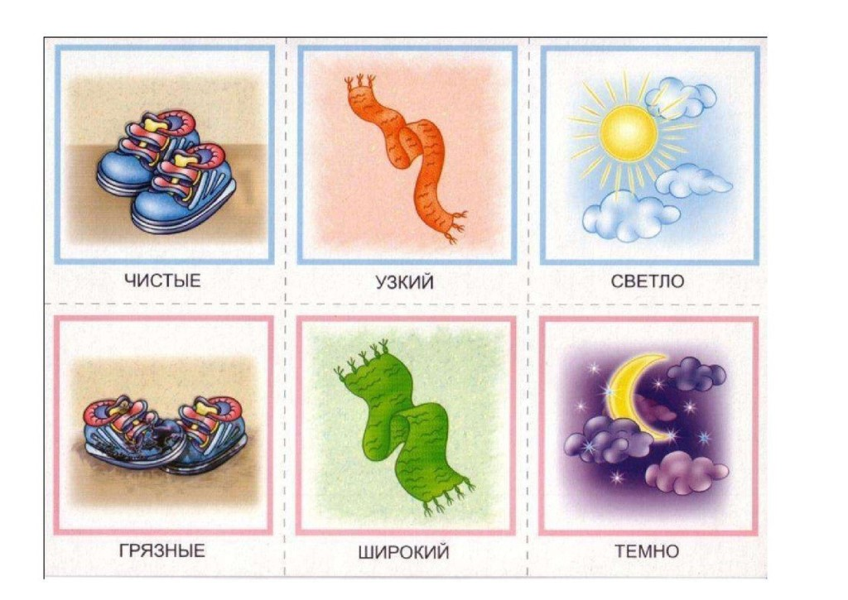
Игра «Противоположности»
Взрослый бросает мяч ребенку и называет слово.
Задача ребенка ответить словом-антонимом.
Например: верх – низ, сладкий – горький, гладкий – колючий и т.д.

Slide 5
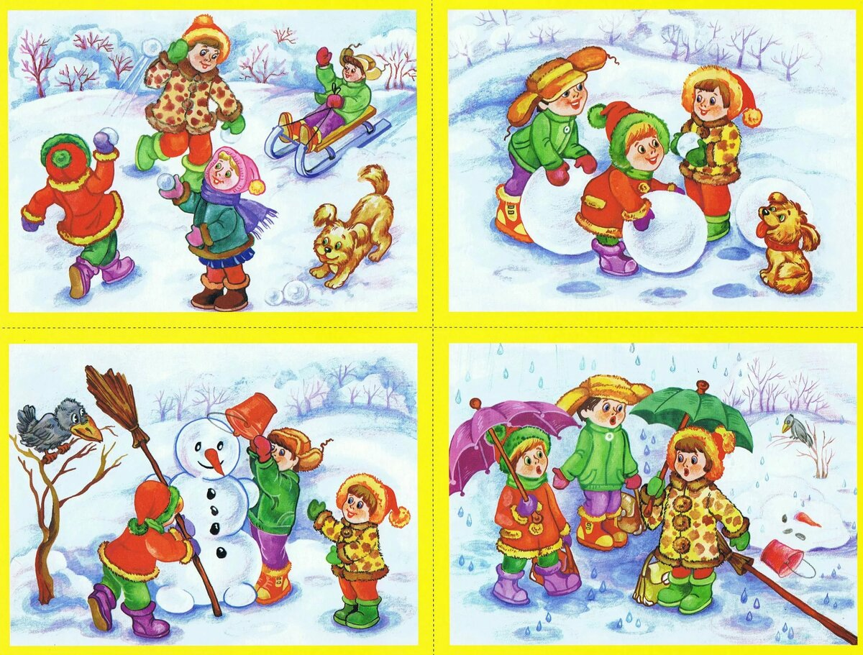
Игра «Сочини историю по картинкам»

Slide 6
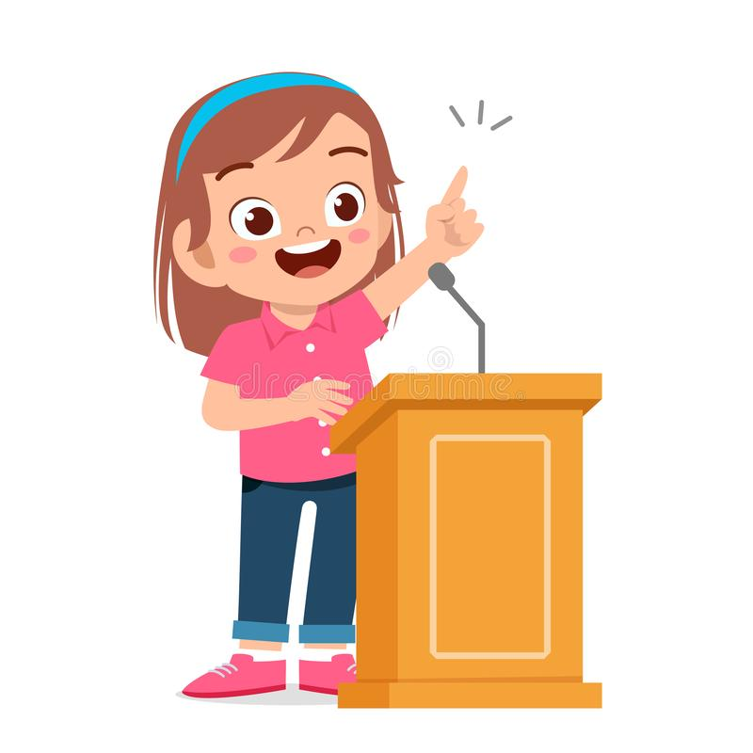
Упражнение «Публичное выступление»
Взрослый предлагает ребенку представить, что он стоит на сцене и ему нужно выступить по теме «Я» (представления себя) или «Моя семья» (представление семьи).
Примерный план выступления о себе: имя, возраст, пол, увлечения, положительные качества.
Примерный план выступления о семье: состав семьи, иена, профессии (занятия) членов семьи, увлечения, совместные мероприятия, традиции.

Slide 7
Рефлексия
Что было самым сложным?
Что было самым интересным?
Что больше всего запомнилось?

Slide 8
